Slide 1
2019
X Всероссийский Форум публичных библиотек
Модельные библиотеки и стандарт качества модернизации
Опыт библиотек нового поколения в формировании культурно ориентированного стиля жизни в Березовском городском округе
Ольга Анатольевна Титова, директор Березовского муниципального бюджетного учреждения культуры «Централизованная библиотечная система»
Санкт–Петербург, 18–19 ноября 2022 г.

Slide 2
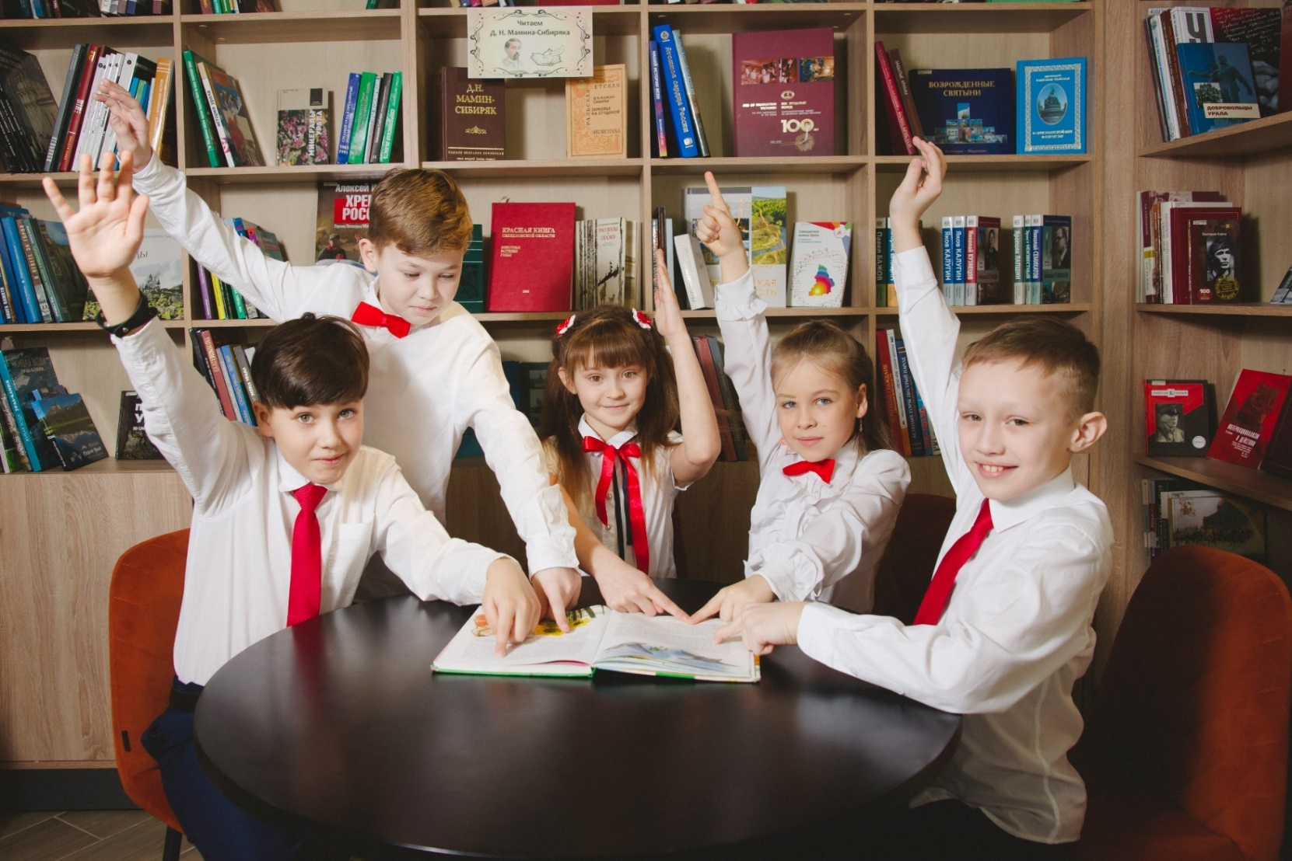
Точка притяжения горожан
2019

Slide 3
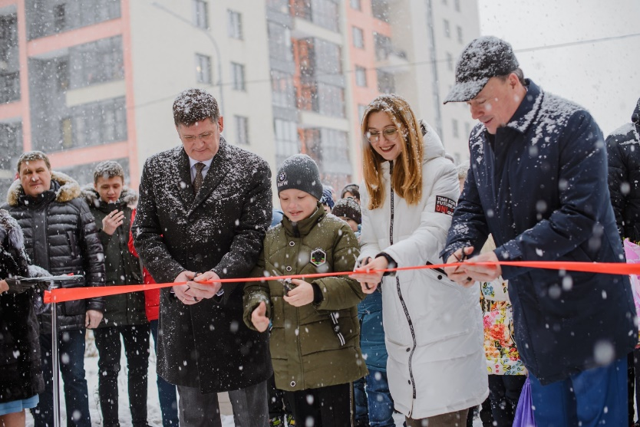
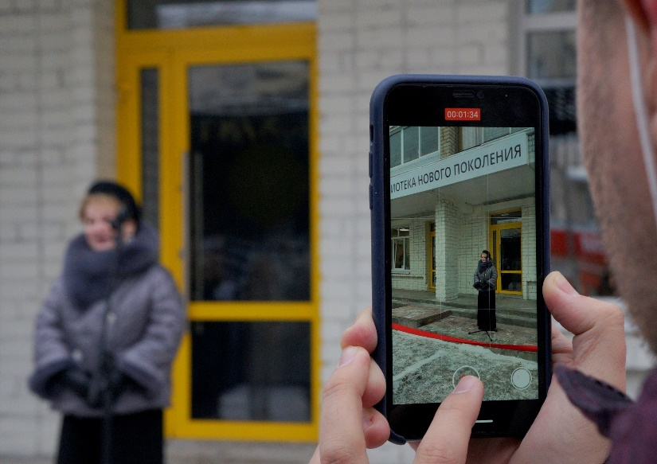
Точка притяжения горожан
Филиал № 8 Библиотека семейного чтения
2019
2017
2016
2018
2019
Центральная городская библиотека
2020
2021

Slide 4
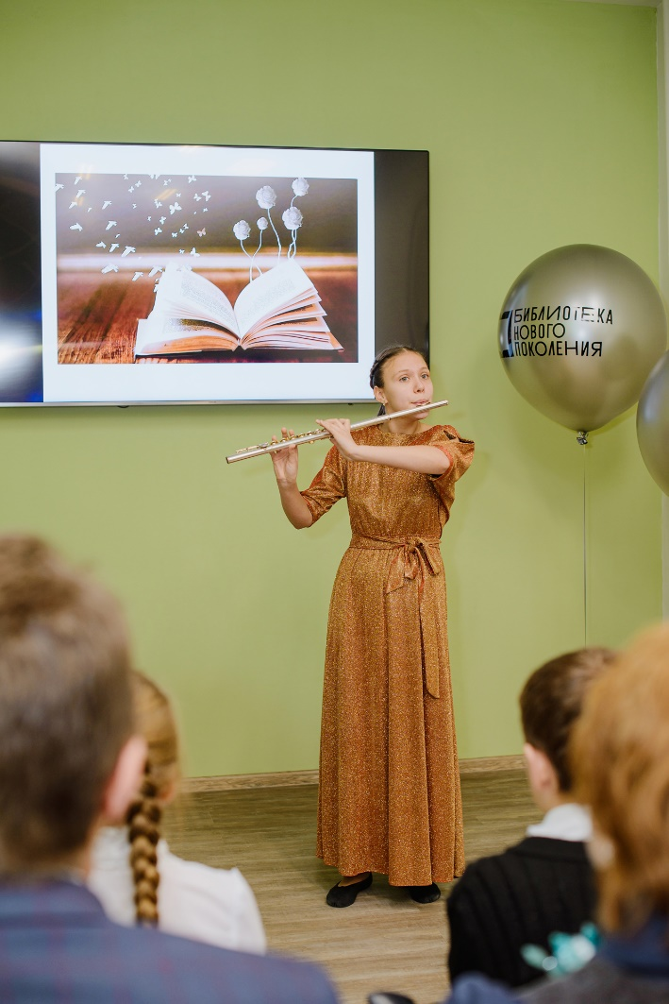
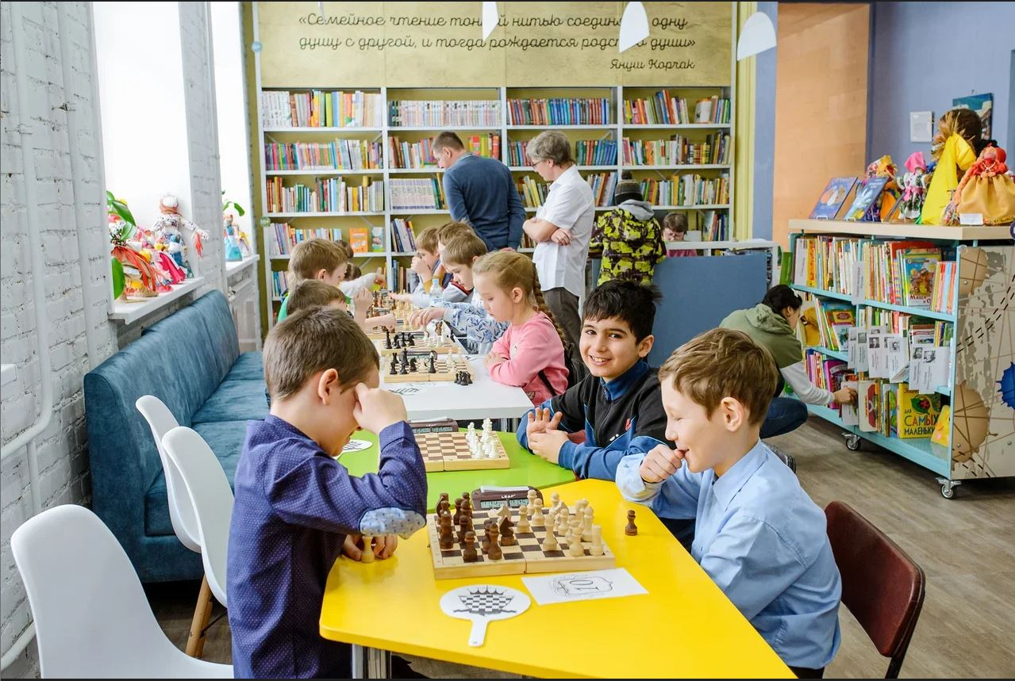
Точка притяжения горожан
2019

Slide 5
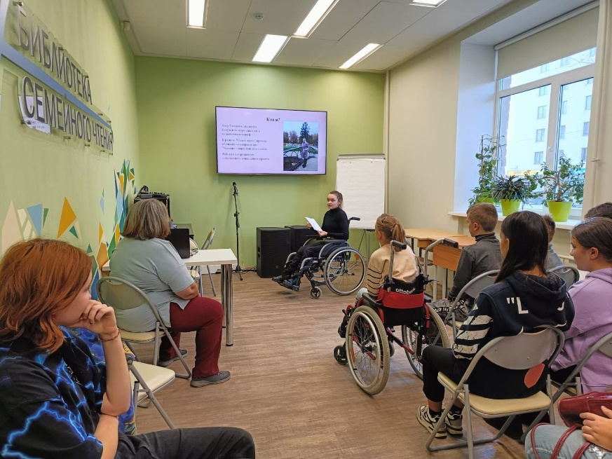
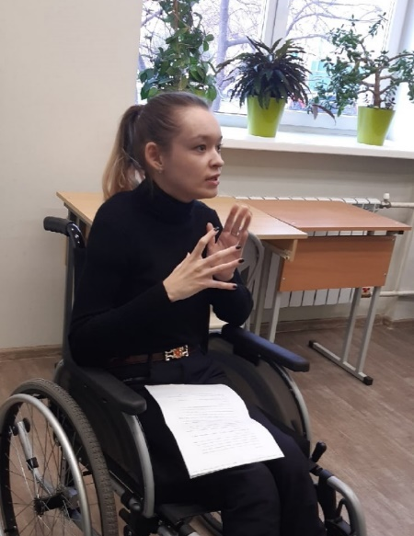
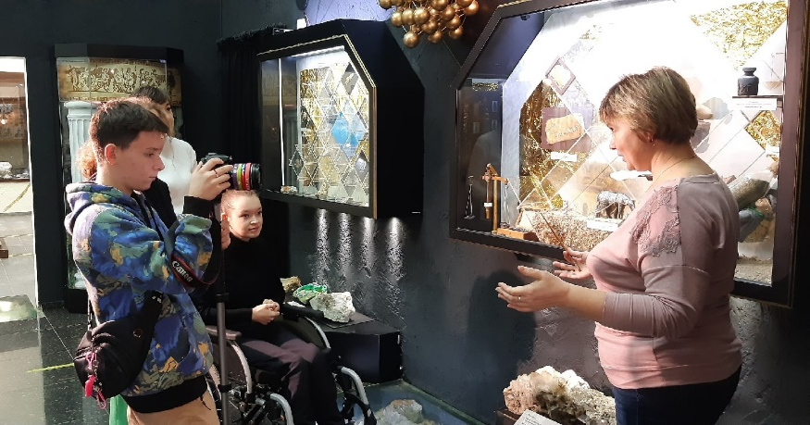
Точка притяжения горожан
2019
Цитата:
В рамках проекта «Гений места» я прошла обучение по направлению «Контент – маркетолог». Получив необходимые знания и навыки в процессе обучения, начала реализовывать задуманное. Проект «Музеи моего города» направлен на развитие музейного пространства Свердловской области. Он представляет собой серию видеосюжетов и лонгридов о музеях области, а также об их доступности для людей с инвалидностью. Проект реализуется в рамках «Гения места» при поддержке Библиотеки семейного чтения #Б7 и инклюзивной студии "Компас ТВ».
Алсу Тагирова

Slide 6
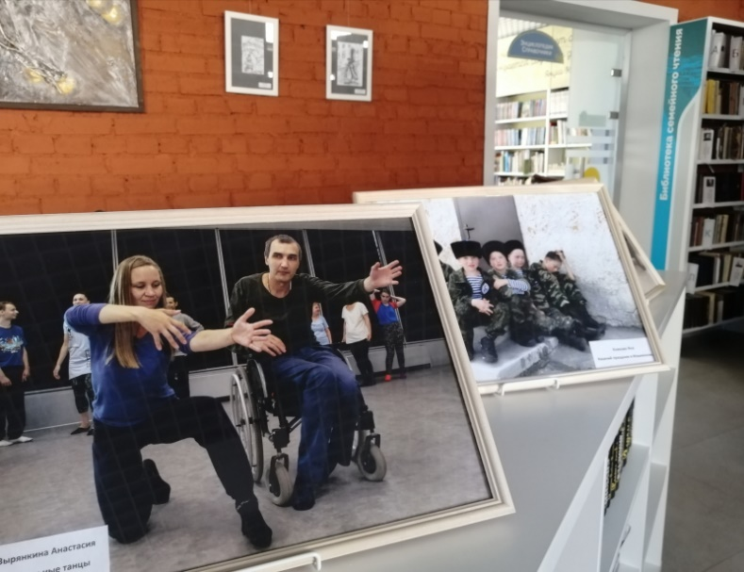
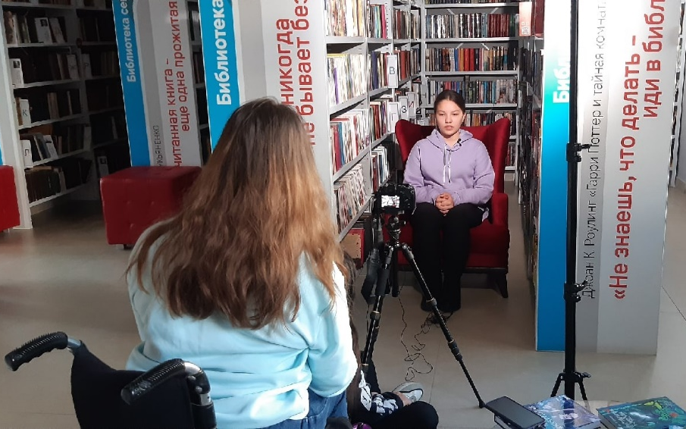
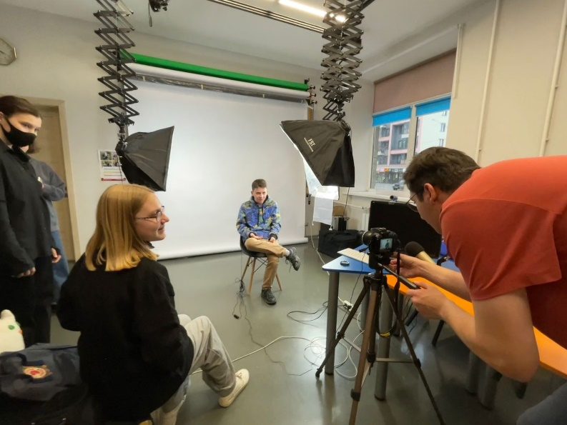
Точка притяжения горожан
2019
Цитата:
«Наша целевая аудитория – это дети и молодежь с инвалидностью, ОВЗ, бывшие воспитанники детских домов и здоровая молодежь в возрасте 10-18 лет. Для ребят с инвалидностью без ограничения в возрасте».
Ксения Каминских

Slide 7
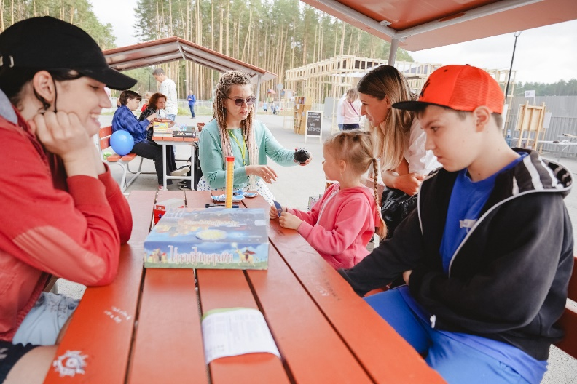
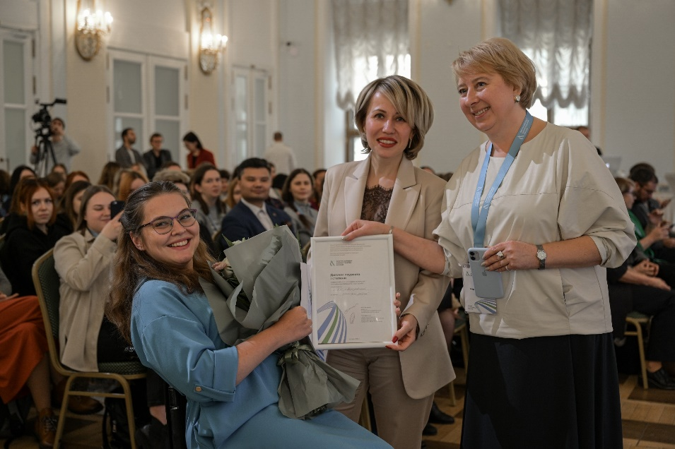
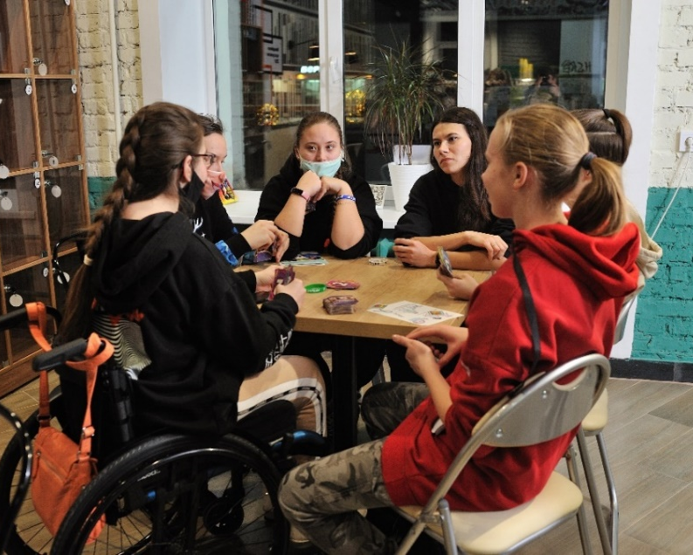
Точка притяжения горожан
2019
Цитата:
«Меня радует, что в ряды волонтеров вливается все больше ребят с разными видами инвалидности. Сегодня в качестве игротехников работали ребята с ментальной инвалидностью, по зрению и на колясках».
Ксения Каминских

Slide 8
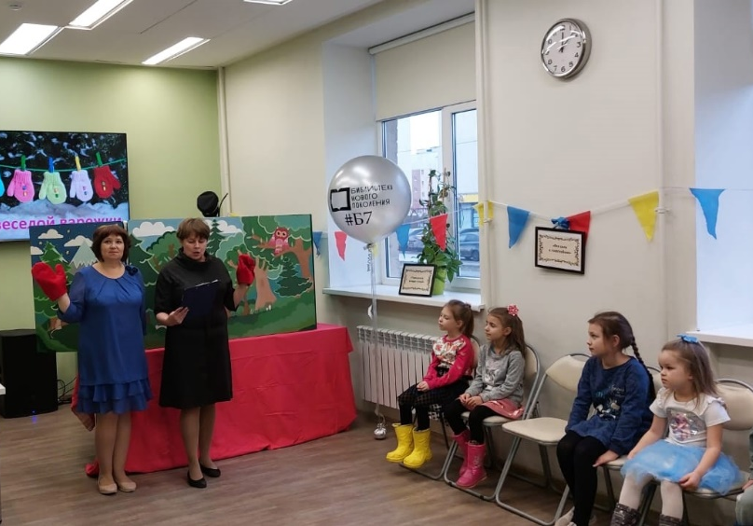
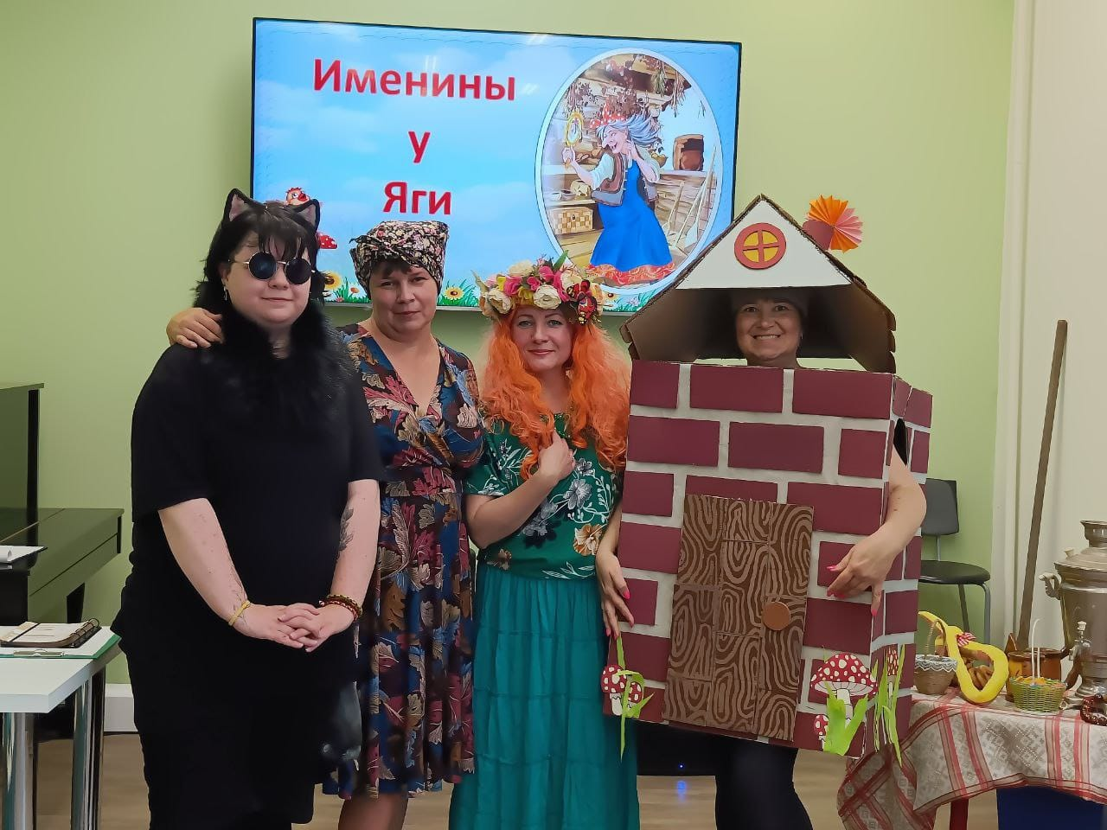
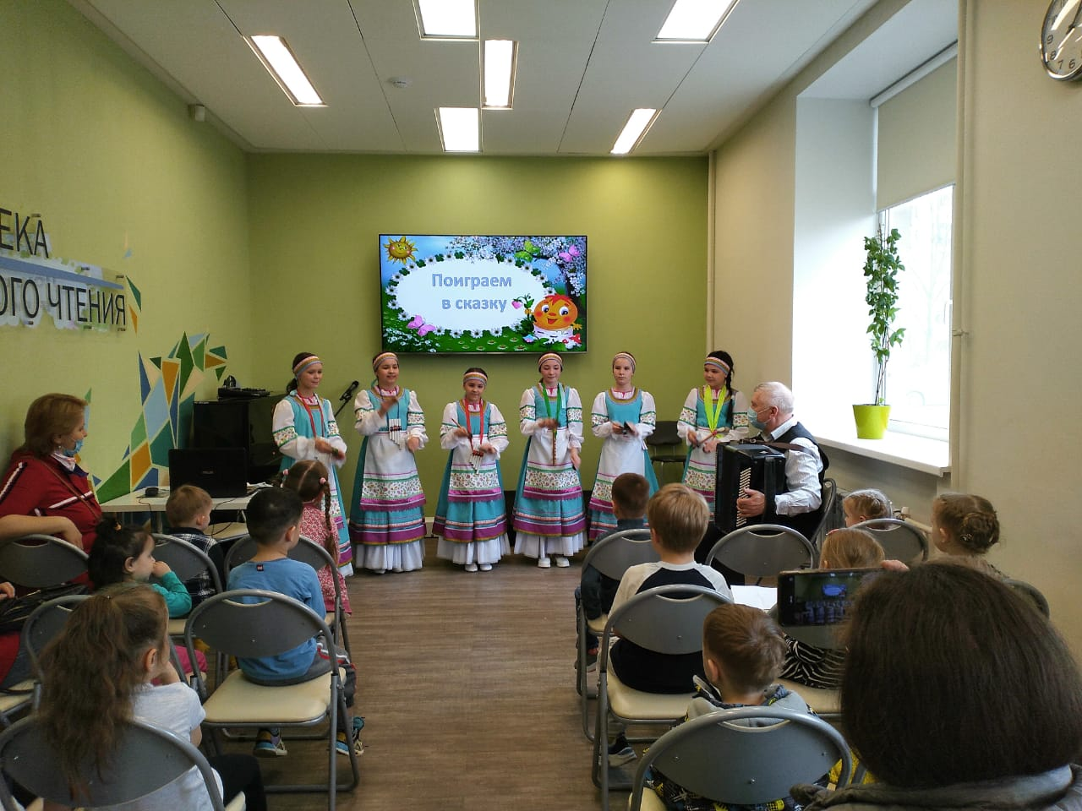
Точка притяжения горожан
2019
Семейные встречи:
«Именины Бабы Яги», «Жили были валенки», «Кикиморошник», «Печка –краса в доме чудеса», «Леший день», «Яблочные фантазии», «Скоро сказка сказывается…», "День весёлой варежки« и тп.

Slide 9
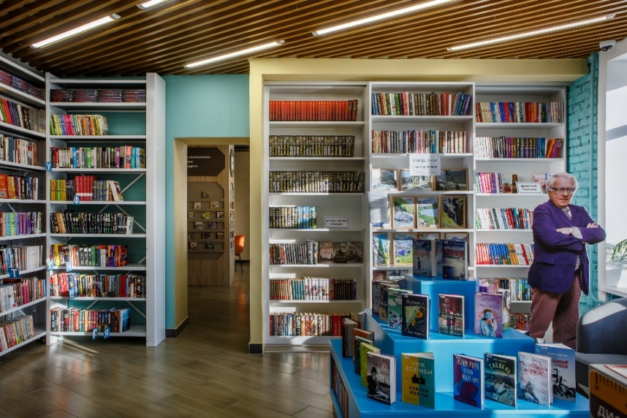
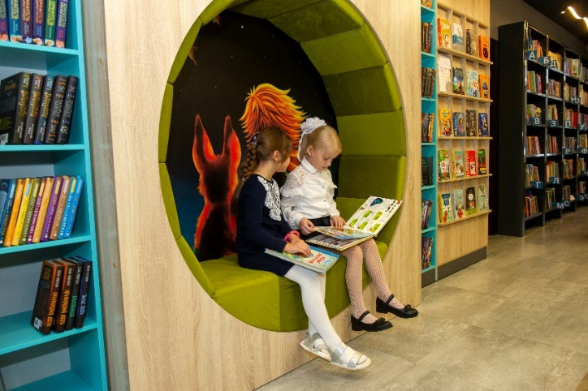
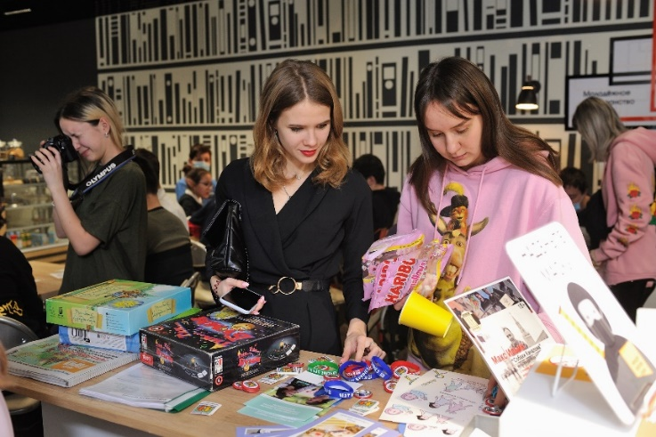
Точка притяжения горожан
К7 – культура книги, кофе, компания, клуб, креатив, комфорт
К7 – культура книги, кофе, компания, клуб, креатив, комфорт
2019

Slide 10
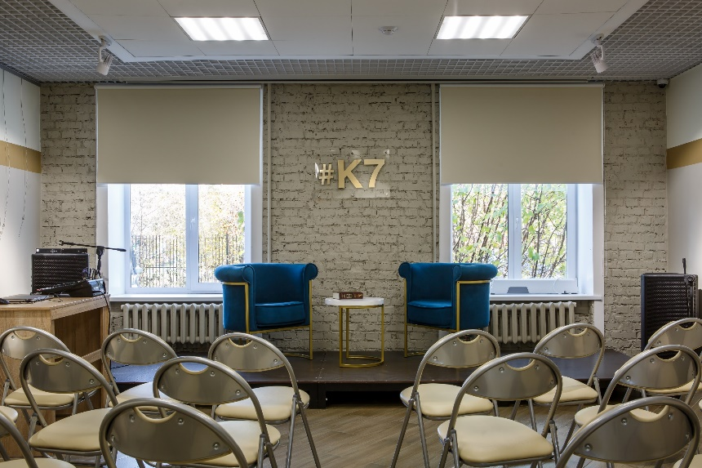
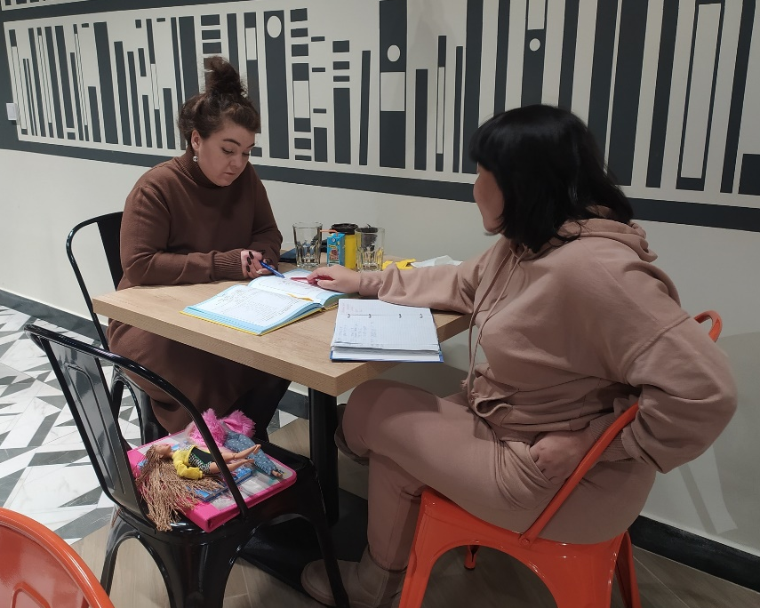
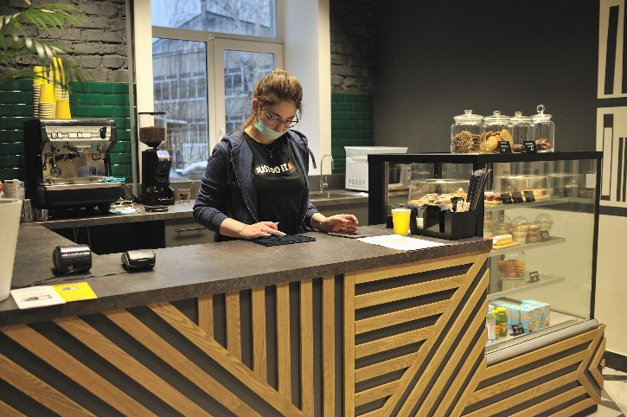
Точка притяжения горожан
К7 – культура книги, кофе, компания, клуб, креатив, комфорт
К7 – культура книги, кофе, компания, клуб, креатив, комфорт
2019
ЦИТАТЫ читателей:
«Библиотека нового поколения — это пространство для молодых, классных и инициативных»

Slide 11
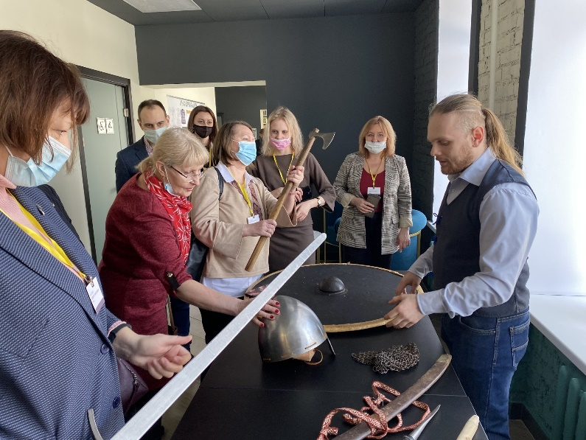
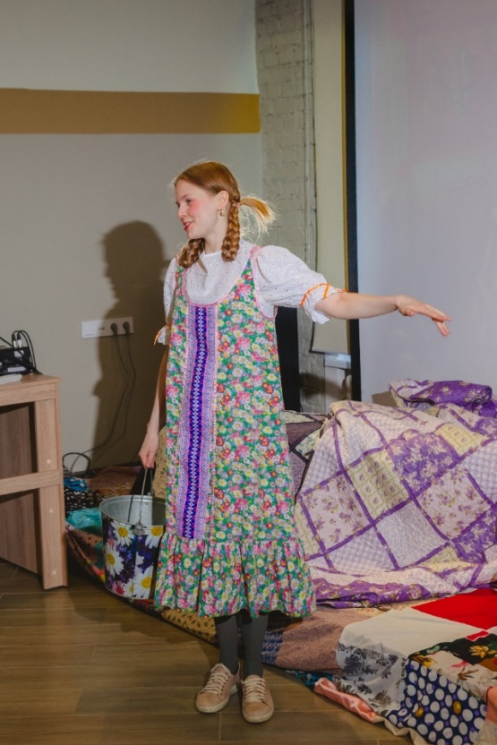
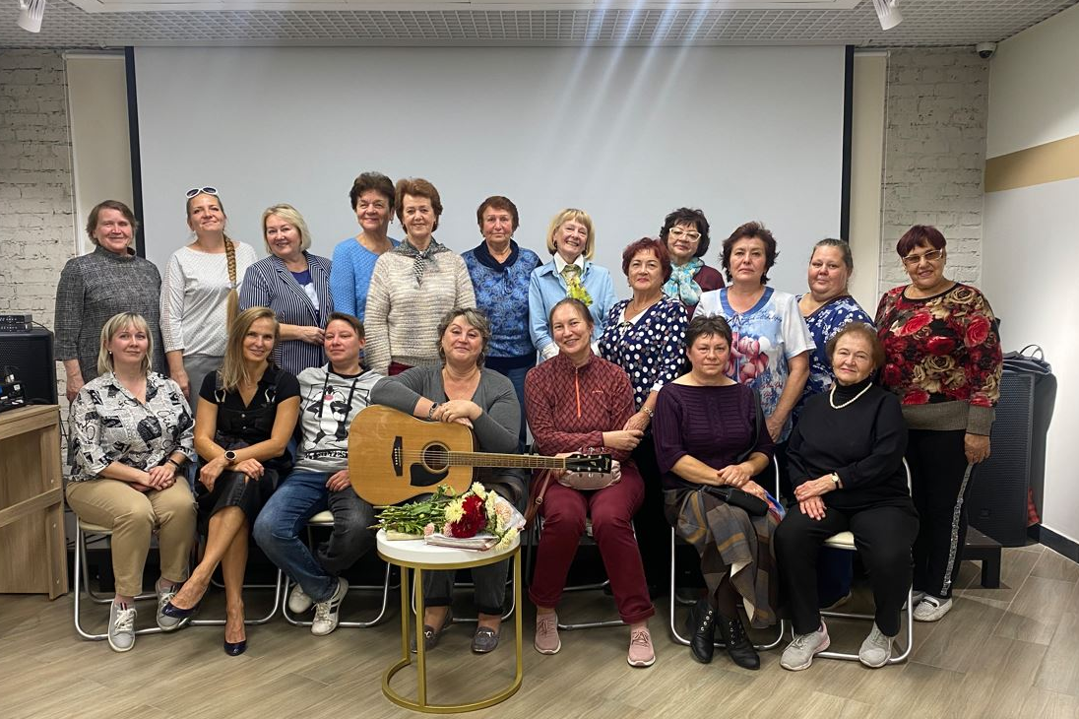
Точка притяжения горожан
К7 – культура книги, кофе, компания, клуб, креатив, комфорт
К7 – культура книги, кофе, компания, клуб, креатив, комфорт
2019
ЦИТАТЫ читателей:
«Чтение книг никогда не выйдет из моды»
«Библиотеки становятся третьим местом»

Slide 12
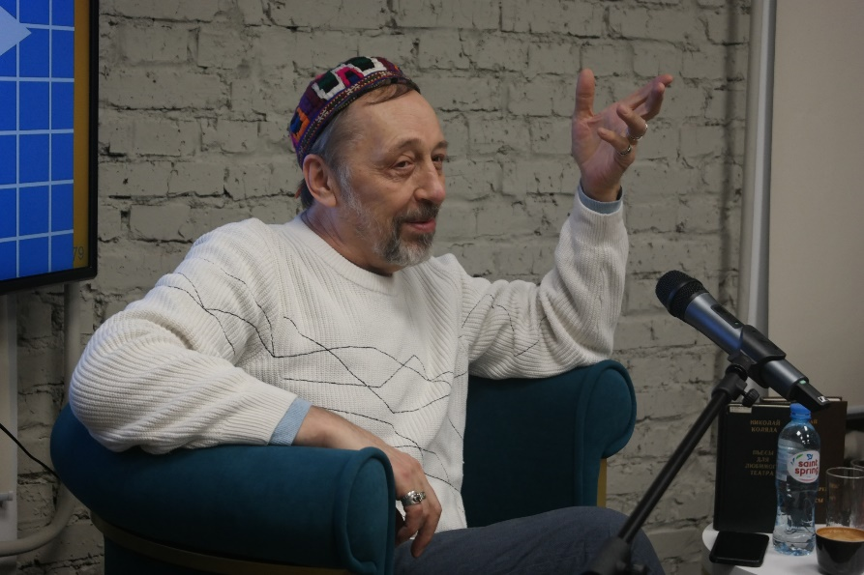
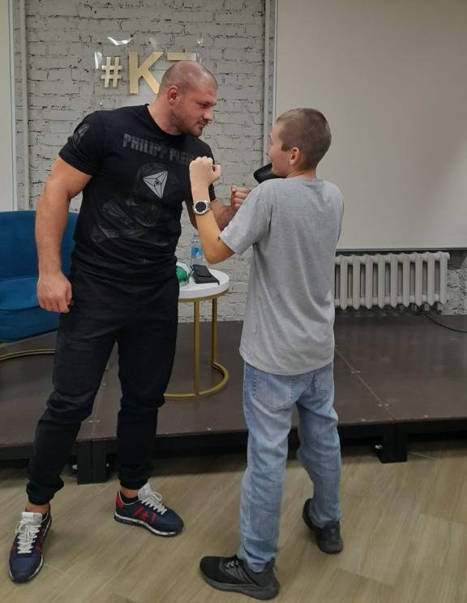
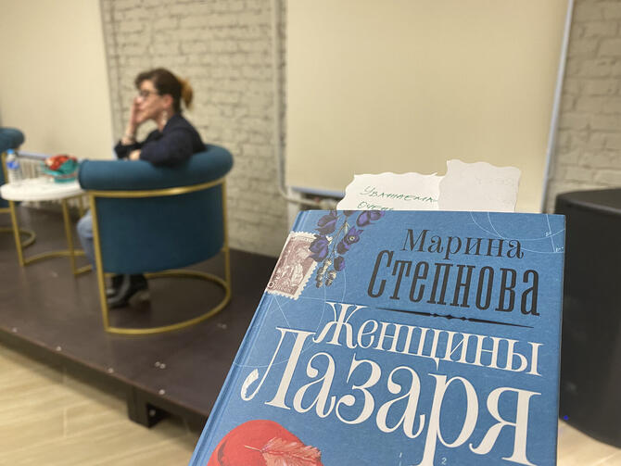
Точка притяжения горожан
К7 – культура книги, кофе, компания, клуб, креатив, комфорт
К7 – культура книги, кофе, компания, клуб, креатив, комфорт
2019
ЦИТАТЫ читателей:
«Библиотеки все чаще стали удивлять»
«Отдельное спасибо организаторам за то, что провели данное мероприятие в библиотеке».

Slide 13
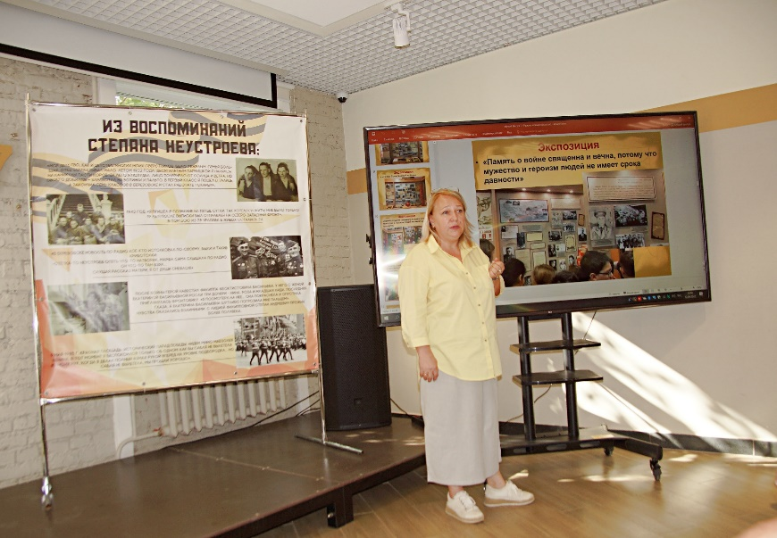
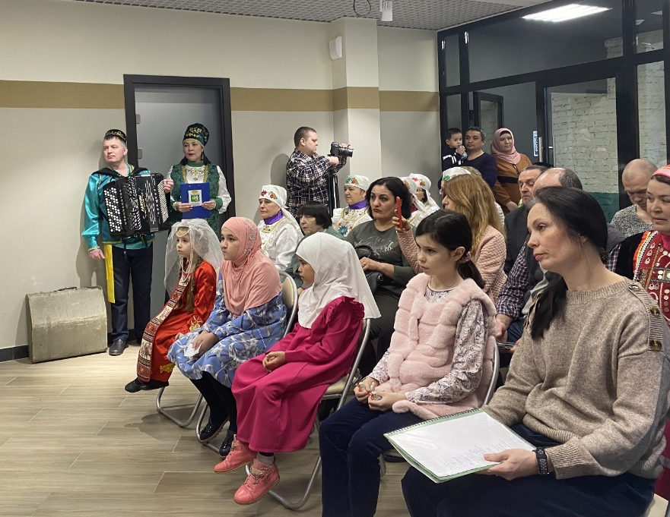
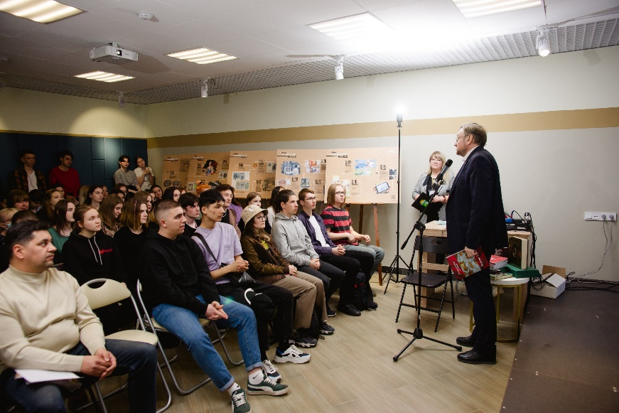
Точка притяжения горожан
К7 – культура книги, кофе, компания, клуб, креатив, комфорт
К7 – культура книги, кофе, компания, клуб, креатив, комфорт
2019

Slide 14
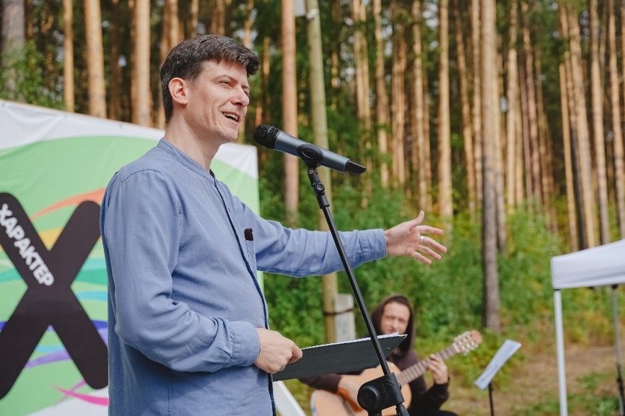
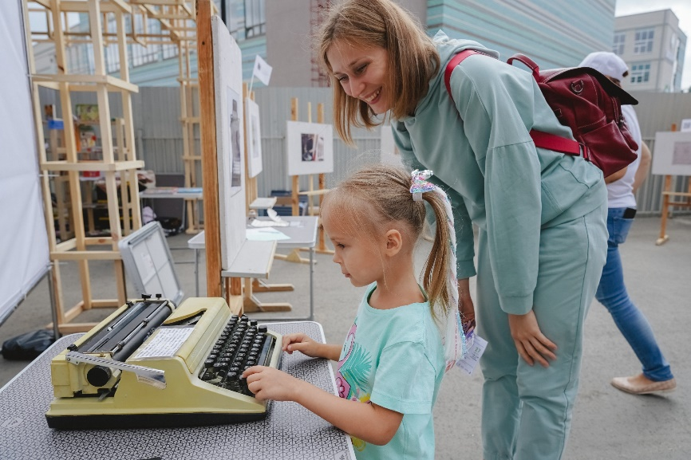
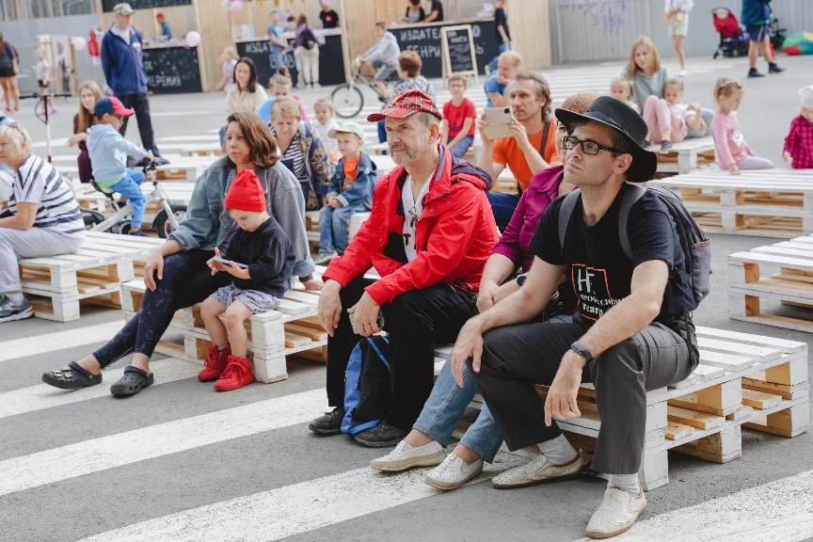
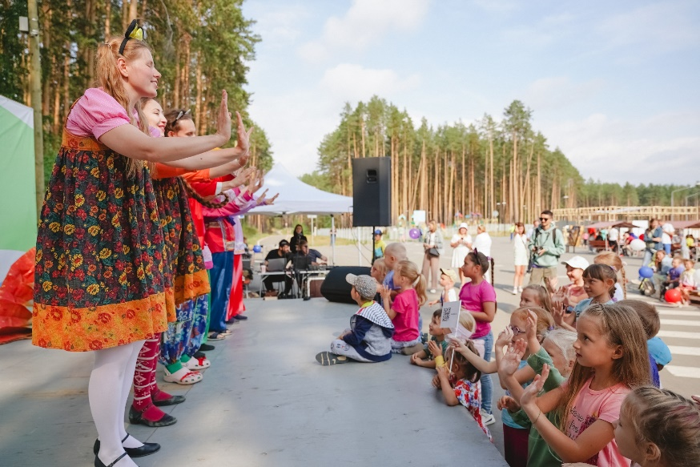
Точка притяжения горожан
2019

Slide 15
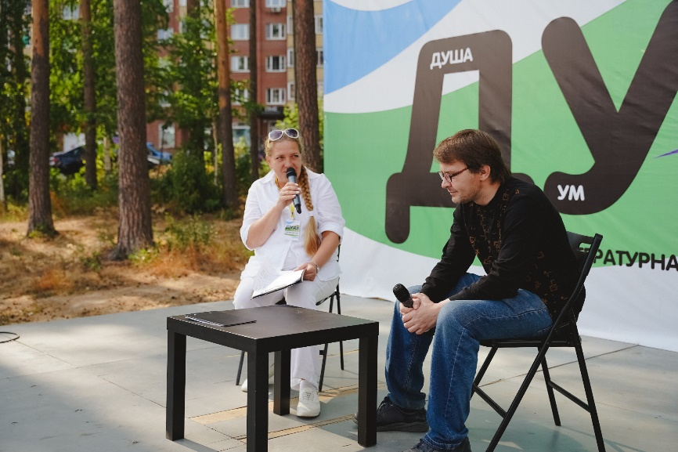
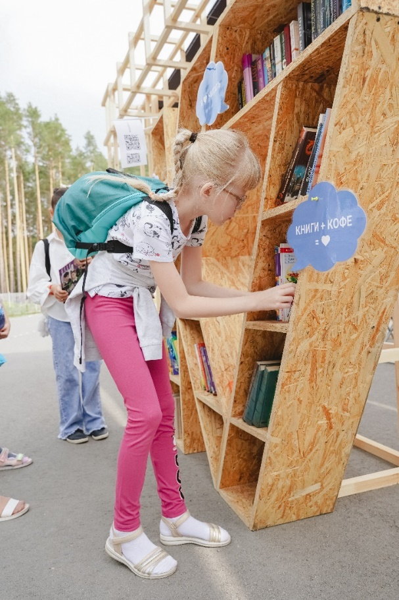
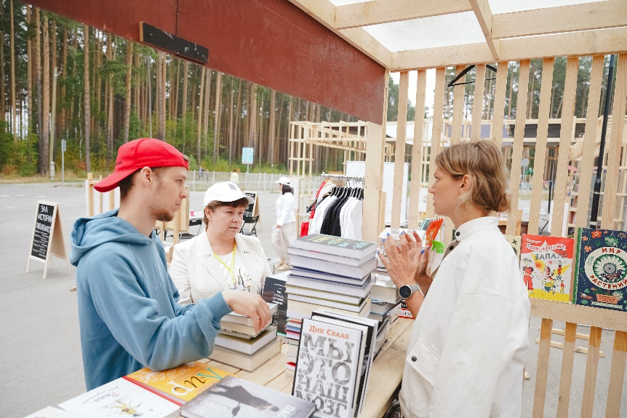
Точка притяжения горожан
2019
ЦИТАТЫ читателей:
«Хочется ходить в библиотеку как можно чаще».
«В библиотеке все по доброму, по домашнему»
«Много детских книг на детском абонементе. Есть комиксы»
«Гостеприимный персонал»

Slide 16
Точка притяжения горожан
ИСТОЧНИКИ ПОПОЛНЕНИЯ ФОНДА МОДЕЛЬНЫХ БИБЛИОТЕК
2019
ОСНОВНОЙ ИСТОЧНИК:
Субсидии муниципального образования Березовского городского округа
ДОПОЛНИТЕЛЬНЫЕ ИСТОЧНИКИ:
Ежегодное участие и победы в конкурсном отборе на предоставление субсидий из областного бюджета бюджетам муниципальных районов, расположенных на территории Свердловской области, в части комплектование книжных фондов
Участие и победа в межнациональном конкурсе чтецов «Жизнь моя песней звенела в народе» (Татарстан), Приз – 100 книг
Участие в конкурсах и мероприятиях Свердловской областной межнациональной библиотеки – 50 книг
Участие и победа во Всероссийском конкурсе «Библиотеки. ПРОдвижение», Гран-При, приз – 100 книг
Благотворительный фонд «БАЖОВ»
Депутат Законодательного Собрания Свердловской области В.П. Брозовский
Общественная палата Березовского городского округа
Писатели, авторы сборников
Читатели
2022

Slide 17
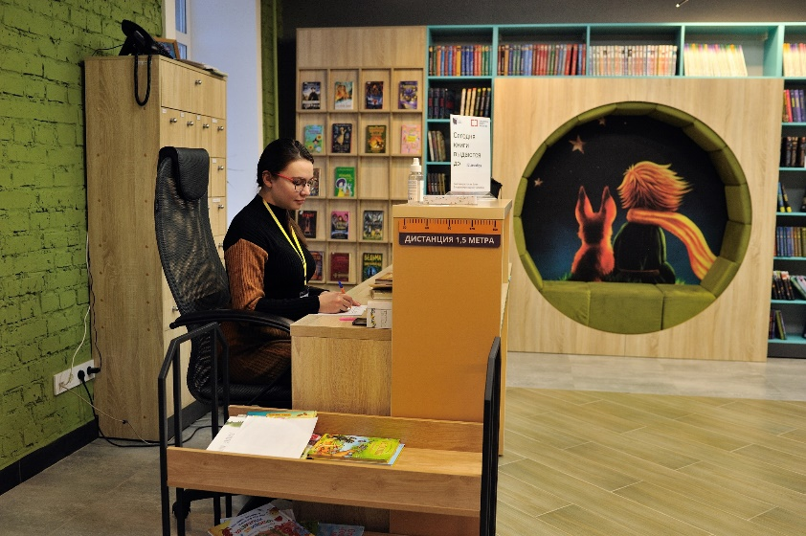
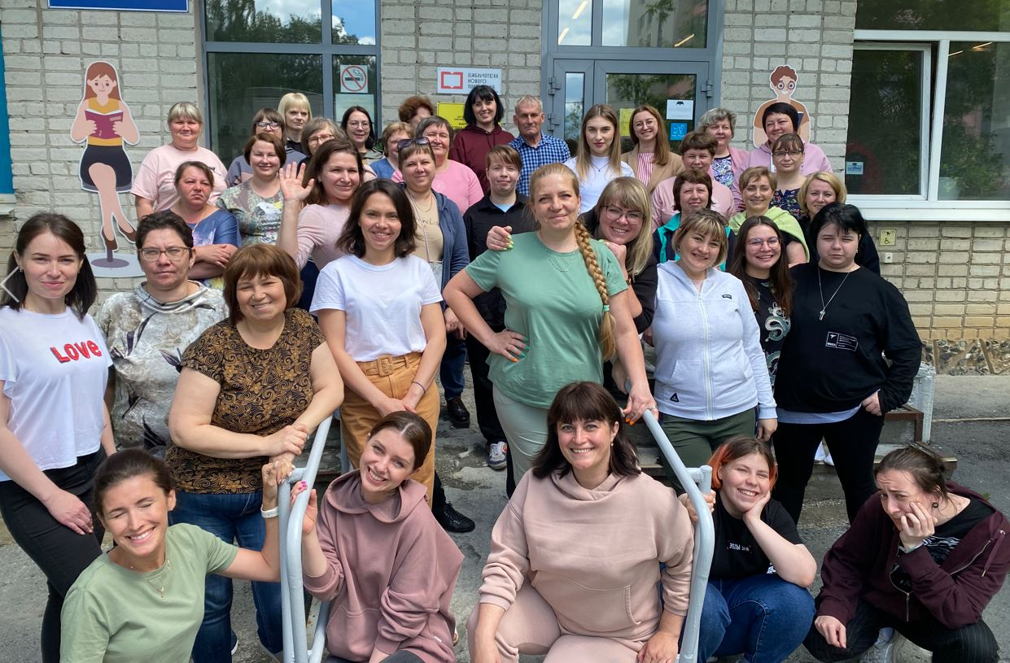
Точка притяжения горожан
2019

Slide 18
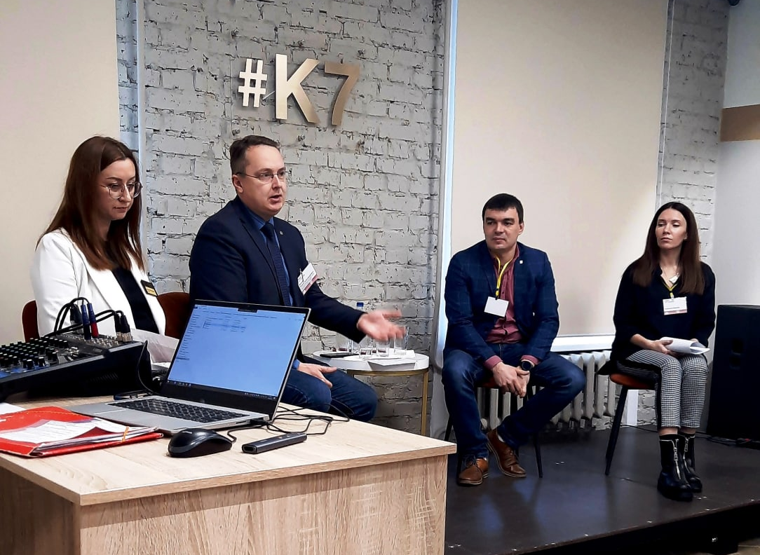
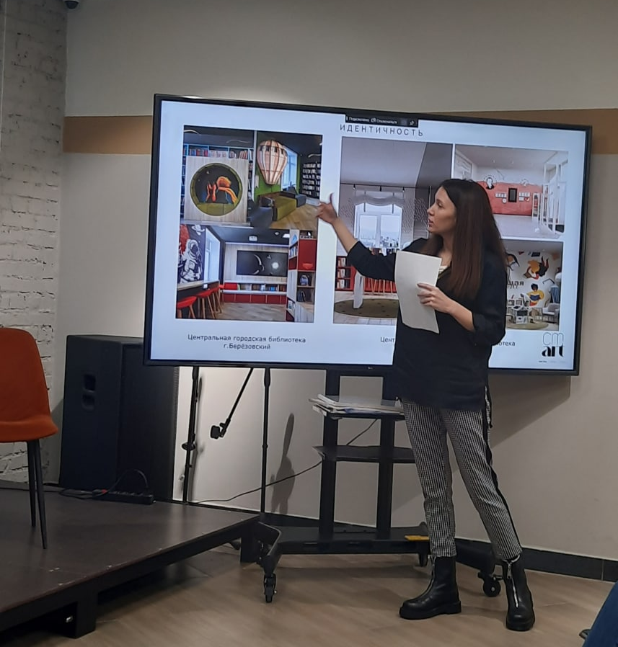
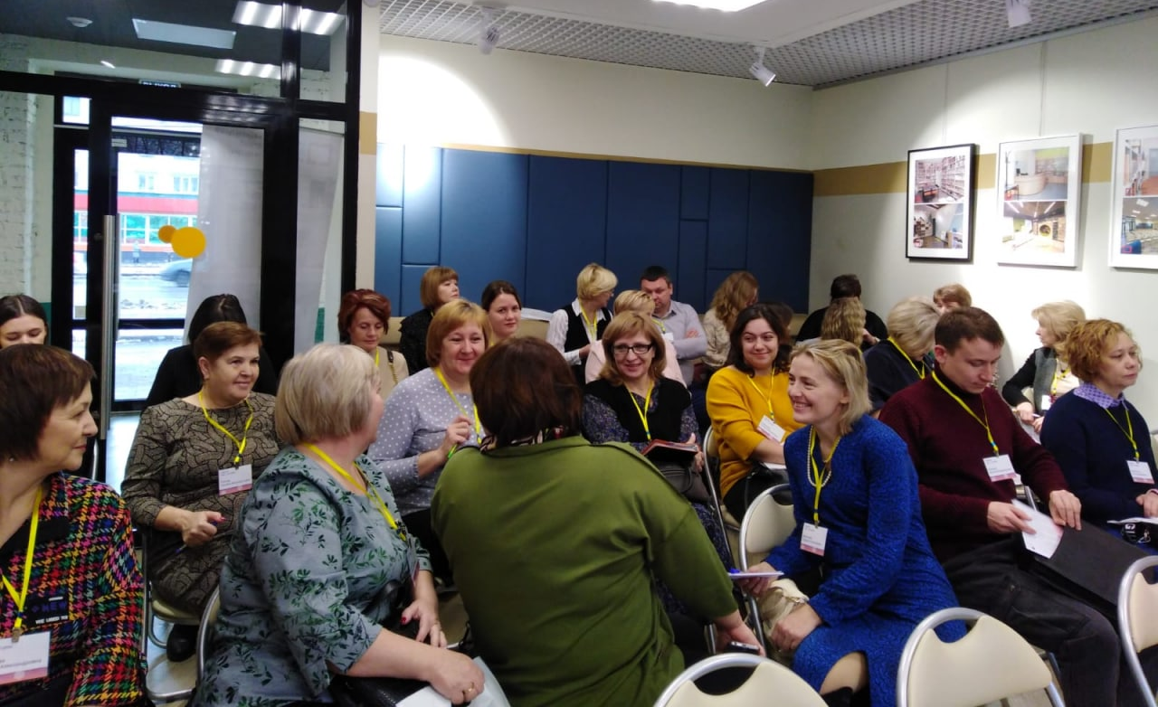
Точка притяжения горожан
2019
Партнеры библиотеки Архитектурное бюро
https://cmart.pro/

Slide 19
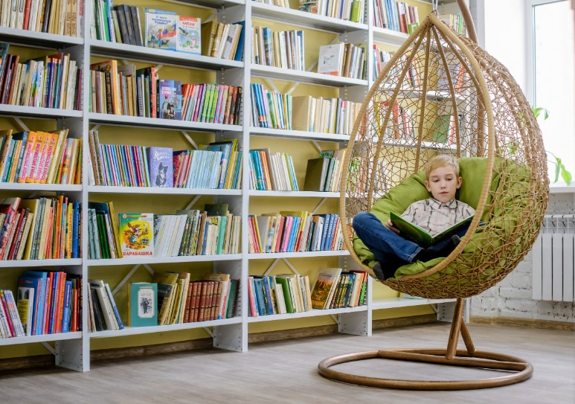
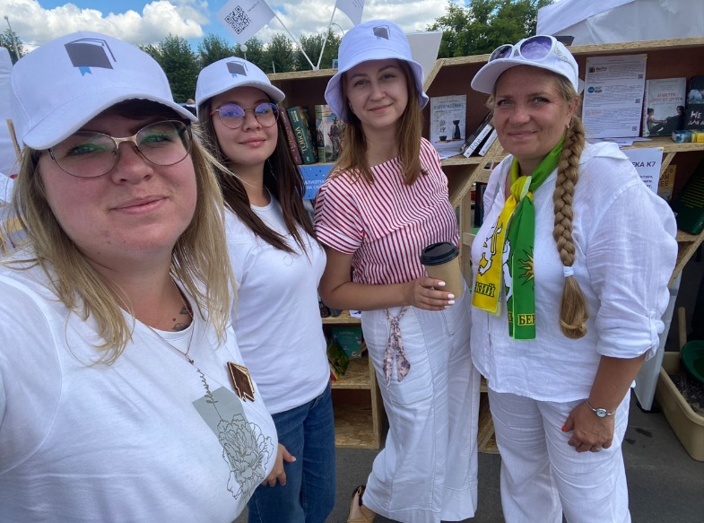
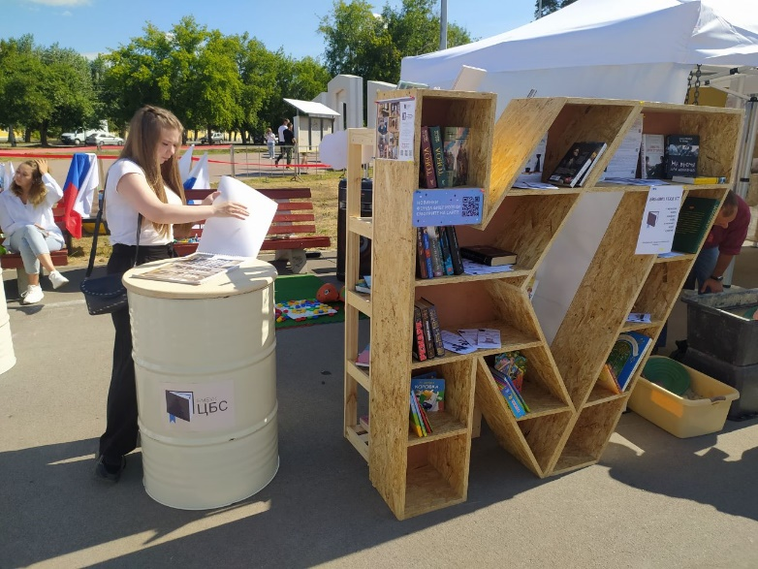
Точка притяжения горожан
2019

Slide 20
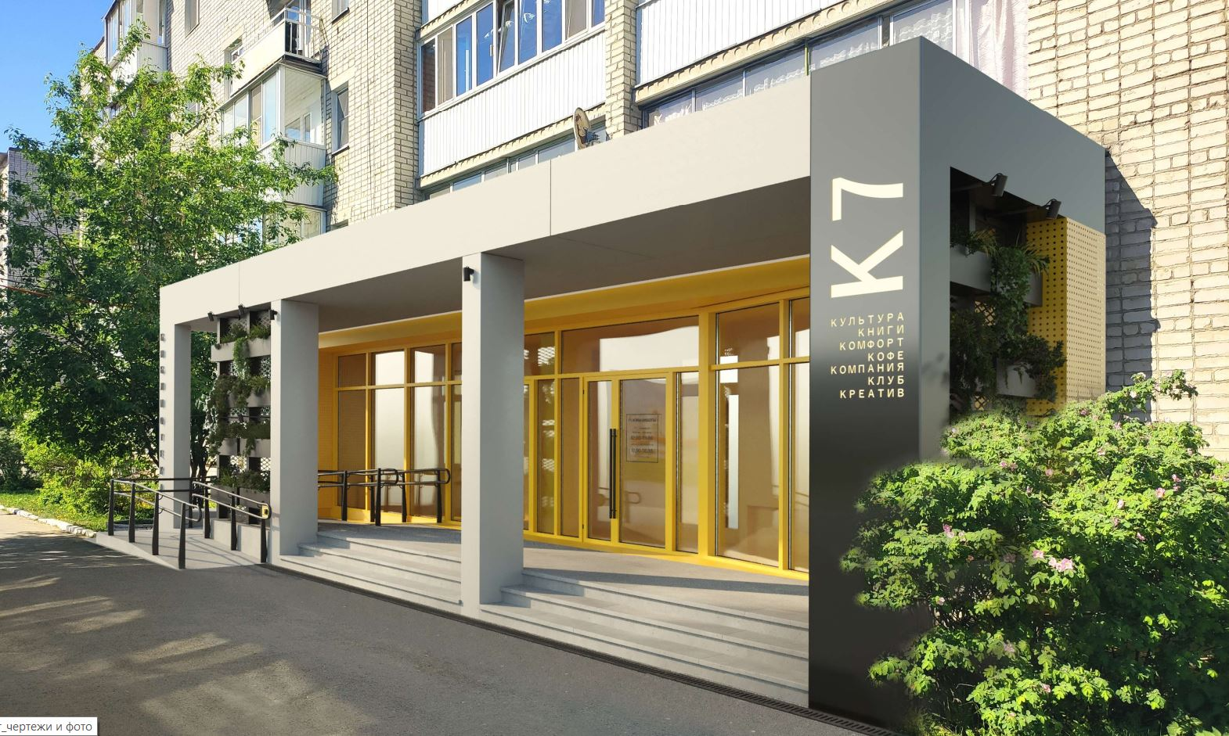
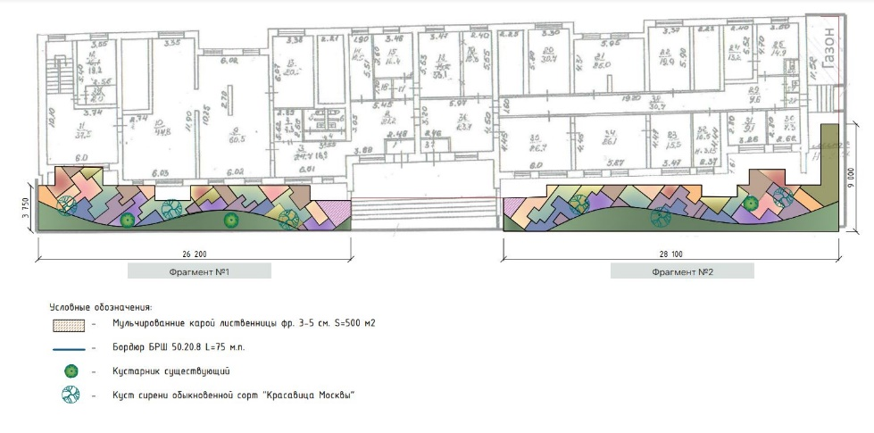
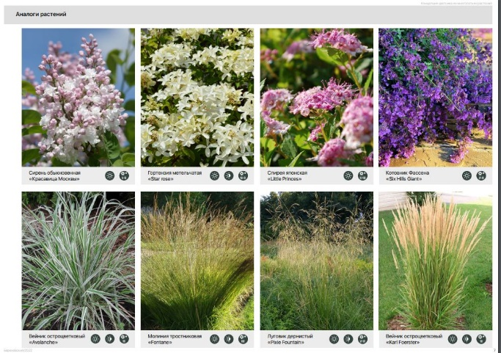
Точка притяжения горожан
2019

Slide 21
Директор Титова Ольга Анатольевна
Раб.тел.:+7 (34369) 4-70-07
E-mail: olga.inf-bib@yandex.ru

